Slide 1
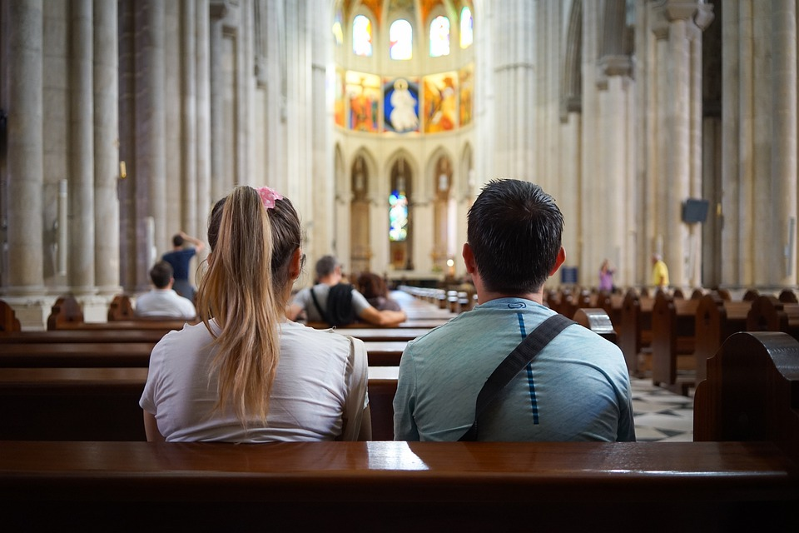
PRZYMIOTY KOŚCIOŁA
https://pixabay.com/pl/photos/ko%C5%9Bci%C3%B3%C5%82-para-cichy-reszta-wierz%C4%85-4565590/

Slide 2
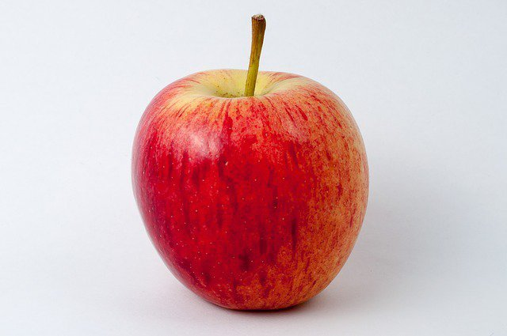

Slide 3
KOŚCIÓŁ
(gr. ekklesia-zwołanie) zgromadzenie ludu o charakterze religijnym
zgromadzenie liturgiczne
wspólnota lokalna
powszechna wspólnota wierzących
element
Boski
widzialny
element ludzki
duchowy
społeczność
hierarchiczna
Mistyczne Ciało Chrystusa

Slide 4
PRZYMIOTY KOŚCIOŁA

Slide 5
PRZYMIOTY KOŚCIOŁA
JEDEN
ŚWIĘTY
POWSZECHNY
APOSTOLSKI

Slide 6
PRZYMIOTY KOŚCIOŁA
JEDEN
jeden Pan (Jezus Chrystus)
jedna wiara, jednen chrzest, tworzy jedno Ciało, ożywiany przez jednego Ducha, jedna nadzieję, u której kresu zostaną przezwyciężone wszystkie podziały.
ŚWIĘTY
POWSZECHNY
APOSTOLSKI

Slide 7
PRZYMIOTY KOŚCIOŁA
JEDEN
jeden Pan (Jezus Chrystus)
jedna wiara, jednen chrzest, tworzy jedno Ciało, ożywiany przez jednego Ducha, jedna nadzieję, u której kresu zostaną przezwyciężone wszystkie podziały.
ŚWIĘTY
twórcą -najświętszy Bóg; Chrystus, Jego Oblubieniec, wydał się na ofiarę, aby go uświęcić; ożywia go Duch świętości,. jaśnieje w świętych, w Maryi już cały jest święty.
POWSZECHNY
APOSTOLSKI

Slide 8
PRZYMIOTY KOŚCIOŁA
JEDEN
jeden Pan (Jezus Chrystus)
jedna wiara, jednen chrzest, tworzy jedno Ciało, ożywiany przez jednego Ducha, jedna nadzieję, u której kresu zostaną przezwyciężone wszystkie podziały.
ŚWIĘTY
twórcą -najświętszy Bóg; Chrystus, Jego Oblubieniec, wydał się na ofiarę, aby go uświęcić; ożywia go Duch świętości,. jaśnieje w świętych, w Maryi już cały jest święty.
POWSZECHNY
(katolicki)
głosi całość wiary, jest posłany do wszystkich narodów; zwraca się do wszystkich ludzi, obejmuje wszystkie czasy, jest misyjny
APOSTOLSKI

Slide 9
PRZYMIOTY KOŚCIOŁA
JEDEN
jeden Pan (Jezus Chrystus)
jedna wiara, jednen chrzest, tworzy jedno Ciało, ożywiany przez jednego Ducha, jedna nadzieję, u której kresu zostaną przezwyciężone wszystkie podziały.
ŚWIĘTY
twórcą -najświętszy Bóg; Chrystus, Jego Oblubieniec, wydał się na ofiarę, aby go uświęcić; ożywia go Duch świętości,. jaśnieje w świętych, w Maryi już cały jest święty.
POWSZECHNY
(katolicki)
głosi całość wiary, jest posłany do wszystkich narodów; zwraca się do wszystkich ludzi, obejmuje wszystkie czasy, jest misyjny
APOSTOLSKI
jest zbudowany fundamentach dwunastu Apostołów, jest niezniszczalny, jest nieomylnie zachowywany w prawdzie, prowadzony przez następców Apostołów – Biskupów i Papieża

Slide 10
Drodzy uczniowie!
Tak jak i wy, ja również wierzę w Chrystusa, ale uważam, że nie trzeba chodzić do kościoła. Aby być wierzącym wystarczy przecież poczytać sobie Biblię w domu i pomodlić się. Wystarczy po prostu powiedzieć Bogu: Panie, wierzę! Z poważaniem-WIERZĄCY-NIEPRAKTYKUJĄCY’”.
FOTO: https://pixabay.com/pl/photos/pisarski-strony-kulis-koperta-kawy-3202747/

Slide 11
Szanowny Panie!

Slide 12
„Do każdego więc, który się przyzna do Mnie przed ludźmi, przyznam się i Ja przed moim Ojcem, który jest w niebie. Lecz kto się Mnie zaprze przed ludźmi, tego zaprę się i Ja przed moim Ojcem, który jest w niebie”. Mt 10,32-33.
Co znaczy dla Ciebie należeć do wspólnoty Kościoła, czy cenisz sobie to, że jesteś katolikiem?
W jaki sposób swoją postawą wpływasz na obraz Kościoła?
Czy pogłębiasz wiedzę, którą przekazuje Kościół?
Na ile potrafisz bronić Kościoła, do którego należysz i świadczyć o Nim swoim życiem?

Slide 13
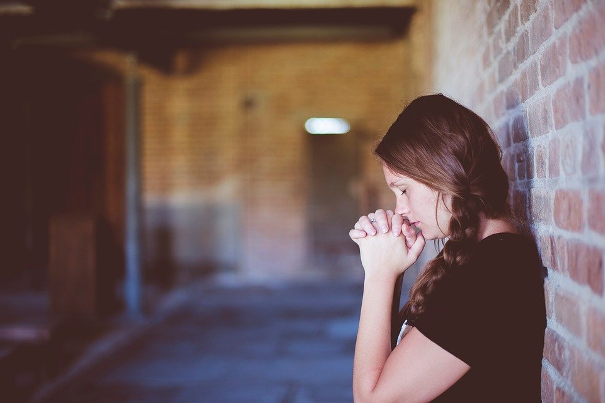
Modlitwa za Kościół
Panie, miłuję piękno Twojego Kościoła, wspaniałość Jego świętych, śmiałość założycieli zakonów i ruchów religijnych, zapał nawróconych, gorliwość duchowieństwa, samozaparcie się bojowników, porywającą żarliwość misjonarzy. Panie, należymy do Twojego Kościoła. Oczyść nas z grzechów naszych, ażeby bardziej czystym był Kościół. Pomnóż w nas miłosierdzie, ażeby Kościół lepiej świadczył o Twojej miłości. Pomnóż naszą gorliwość dla Ewangelii,
ażeby Kościół dzięki temu jeszcze więcej jaśniał.
Wcielaj nas jak najmocniej do Twego Kościoła.
Wtapiaj nas jak najmocniej w Twój Kościół, ażebyśmy dźwigając ciężary za innych, dokonali tego,
czego nam brak z cierpienia – aby spełniło się posłannictwo. Amen.

